Slide 2
BENEFICIOS DE AUSPICIAR EVENTOS
DE RED PACTO GLOBAL CHILE
Asociar su marca a la iniciativa voluntaria de RS avalada por Naciones Unidas, más grande del mundo.
Vincular su compañía a medios de comunicación prestigiosos ligados a temas económicos y de sostenibilidad.
_{Presencia mediante stand} ( voluntario ) y cortina de video durante los encuentros y el seminario anual, lo que permitirá que su marca sea asociada a más de 700 personas de manera presencial.
Posicionamiento de marca mediante avisos, gestión de prensa, mención en redes sociales, transmisión en streaming, website PG y videos con logo durante los eventos.
Marzo 2013

Slide 3
BENEFICIOS DE AUSPICIAR EVENTOS
DE RED PACTO GLOBAL CHILE
_{Acceso} _{a las} actividades que organiza de manera exclusiva la oficina para los adherentes de la red.
Incorporación en un espacio de aprendizaje y diálogo con visibilidad, mayor acceso a actores influyentes.
_{Participación} activa en una plataforma de Ética, Reputación Corporativa y Desarrollo Sostenible, según estándares internacionales.
Marzo 2013

Slide 4
APARICIONES PRENSA Y DIFUSIÓN
Participación en siete eventos de Pacto Global con visibilidad
Avisos en prensa. (Diario económico El Pulso y revistas empresariales Que Pasa y Certificación).
Menciones en nota de prensa ligada a los eventos como auspiciador en especial quincenal El Mercurio en cuerpo economía, en caso de que este se publique el 2015.
Visibilidad de la marca a más de 700 personas ligadas a grandes empresas y universidades del país mediante logo en cortinas audiovisuales, en formato 3D, junto a material impreso.
Visibilidad en sitio web institucional de Pacto Global y en sitio web de eventos de la iniciativa. www.pactoglobal.cl/eventos
Visibilidad en redes sociales con más de 4.000 seguidores, en Twitter, y 1800 en Facebook, ligados a temas de sostenibilidad empresarial.
Marzo 2013

Slide 5
APARICIONES DIGITALES
EVENTOS
RED PACTO GLOBAL CHILE
200 nuevos fans en Facebook
Marzo 2013
5 Eventos
400
Visualizaciones vía Streaming
300 nuevos fans en Twitter

Slide 6
ESTRATEGIA COMUNICACIONAL
EVENTOS RED PACTO GLOBAL CHILE
Gestión de prensa
Eventos
Web Site y Redes Sociales
Relaciones Públicas
Marketing
Misión
Visión
Valores
Difusión
10 Principios

Slide 7
ESTRATEGIA COMUNICACIONAL
EVENTOS RED PACTO GLOBAL CHILE
Gestión de Prensa
Media Partners.
Gestión de contenido.
Marketing
Digital
Marketing
Presencial
Atención a público.
Distribución de material PG.
Google Adwords.
Manejo de redes sociales.

Slide 8
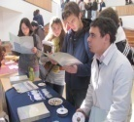
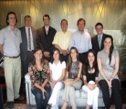
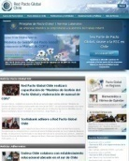
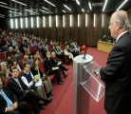
ESTRATEGIA COMUNICACIONAL
EVENTOS RED PACTO GLOBAL CHILE
Estrategia Digital
Estrategia Prensa
Estrategia Relacional
1800 fans
Gestión de prensa
Stand
4800 seguidores
Media Partners
Telemarketing
18.000 correos
Participación especial
Comisiones
7.000 visitas mensuales
Charlas en universidades
Alianzas

Slide 9
ESTRATEGIA COMUNICACIONAL EN BASE
A PÚBLICOS Y AUDIENCIAS DE LA COMUNICACIÓN
ESTRATEGIA COMUNICACIONAL
Catalizador:
Charlas Universitarias
Mundo Académico
Catalizador:
Patrocinio Eventos
Mundo Fundaciones
Catalizador:
Eventos Pacto Global
Mundo ONU y Gobierno
Catalizador:
Eventos Pacto Global
Mundo Empresarial

Slide 10
KIT EVENTOS
RED PACTO GLOBAL CHILE 2015
Evento | Asistentes esperados | Descripción
Encuentro Medio Ambiente | 80 | Desayuno exclusivo para plana gerencial de empresas adheridas.
Encuentro Derechos Humanos | 80 | Desayuno exclusivo para plana gerencial de empresas adheridas.
Encuentro Transparencia | 80 | Desayuno exclusivo para plana gerencial de empresas adheridas.
Encuentro Relaciones Laborales | 80 | Desayuno exclusivo para plana gerencial de empresas adheridas.
Seminario anual PG | 300 | Seminario para plana gerencial de empresas adheridas, académicos, consultoras y empresas invitadas.
Seminario Viña del Mar | 100 | Seminario para plana gerencial de empresas adheridas, académicos, consultoras y empresas invitadas.
Seminario Concepción | 100 | Seminario para plana gerencial de empresas adheridas, académicos, consultoras y empresas invitadas.

Slide 11
FORMATOS DE EVENTOS
RED PACTO GLOBAL CHILE 2015
Expositor
Central
Panel Multistakeholders
Transmisión Streaming
Auspicios incorporados a la transmisión.
Nota introductoria de apoyo al panel.
Interacción en vivo con redes sociales.
Tema relacionado a los 10 Principios de PG.
Representante de la academia, gobierno, empresa, u ONG.
Tema de contingencia.
Moderado por periodista especializada en temas de sostenibilidad.
Representantes de academia, empresa y ONG.
Pauta preparada con antelación.
Notes:
57 Personas Asistentes
68% Academia
21,66% Empresas
1% Gobierno
9% Organismo Civil
Durante la actividad se promovió una iniciativa impulsada desde la Oficina Mundial de Pacto Global, como una de las alternativas de participación disponible para adherentes a la Red en todos los países:
Call to Action: Iniciativa de casa matriz que promueve un llamado desde el sector privado a los gobiernos para que tomen acciones concretas en el tema de transparencia y anticorrupción, entendiendo que estos tienen efectos negativos en los negocios y por consecuencia en las economías. Se invita a las empresas a firmar una carta de por el responsable del Gobierno Corporativo de la empresa. Las empresas que firmen la carta serán reconocidas durante el evento de Aniversario del Principio 10, el día 10 de Diciembre 2014 Para nosotros como Red Local, es indispensable hacer uso de las plataformas de participación que están disponibles en los diferentes países para que se den a conocer entre nuestros adherentes y que puedan contar con estas herramientas en el abordaje de sus iniciativas particulares.

Slide 12
Encuentro Derechos Humanos
Santiago, 19 de mayo 2015
Sofofa
Notes:
82 Personas Asistentes
14% Gobierno
9% ONU-ONG
68 % Empresas
5%Organismo Civil

Slide 13
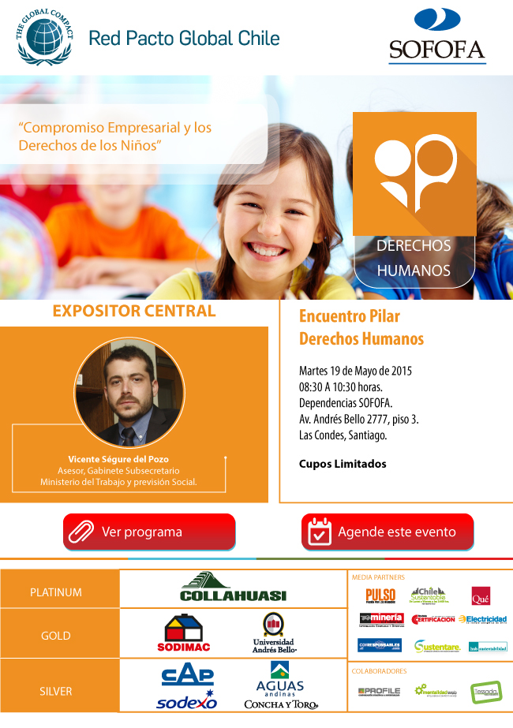
Encuentro Derechos Humanos
Santiago, 19 de mayo 2015
Sofofa - Mailing
Notes:
82 Personas Asistentes
14% Gobierno
9% ONU-ONG
68 % Empresas
5%Organismo Civil

Slide 14
Encuentro Relaciones Laborales
Santiago, 18 de junio 2015
Sofofa - Díptico
Notes:
66 Personas Asistentes
7% Gobierno
92 % Empresas
1%Organismo Civil

Slide 15
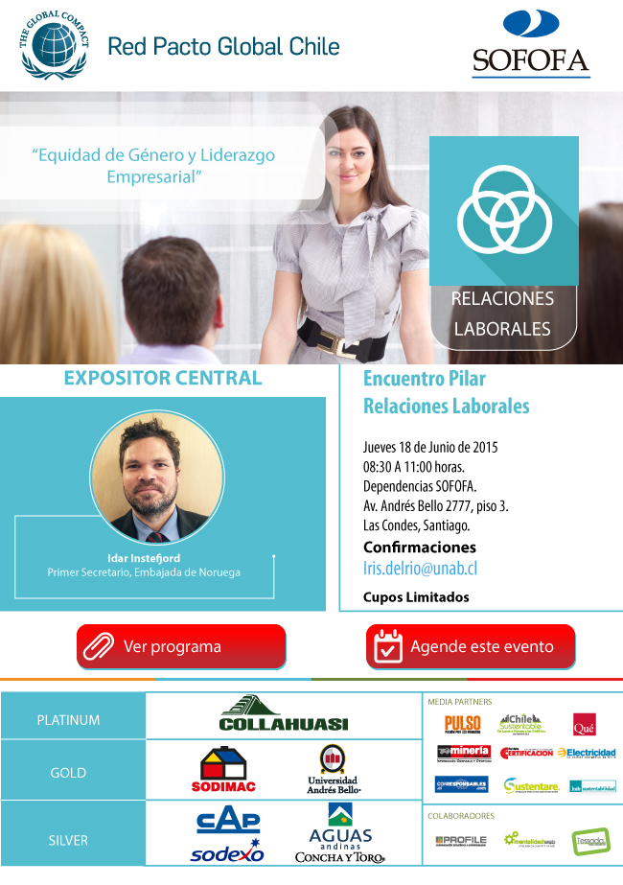
Encuentro Relaciones Laborales
Santiago, 18 de junio 2015
Sofofa - Mailing
Notes:
66 Personas Asistentes
7% Gobierno
92 % Empresas
1%Organismo Civil

Slide 16
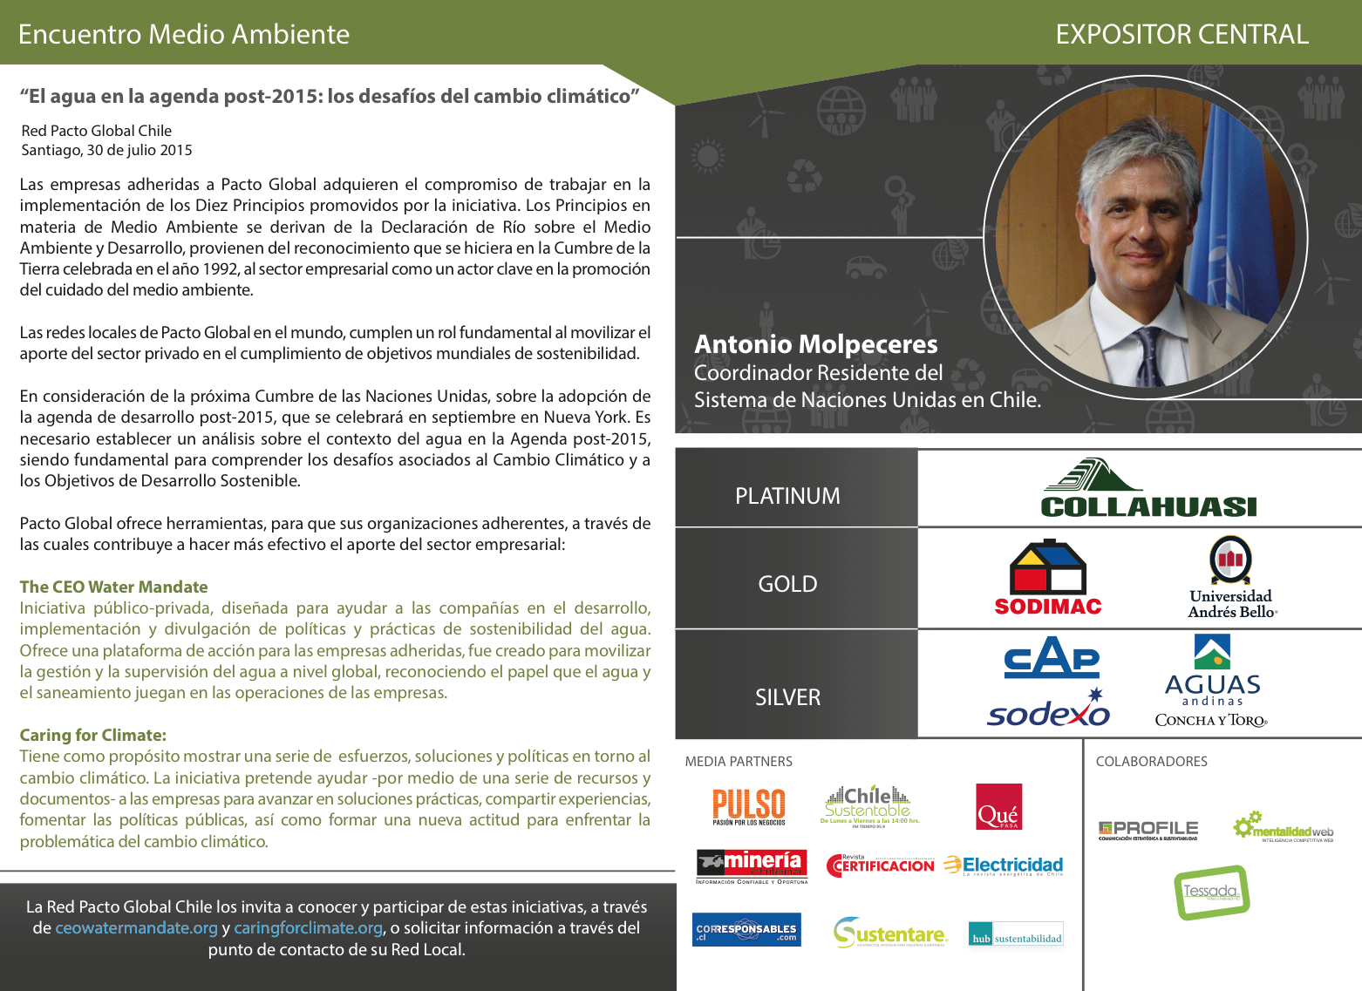
Encuentro Medio Ambiente
Santiago, 30 de julio 2015
Sofofa – Díptico
Notes:
75 Personas Asistentes
16% Gobierno
64 % Empresas
12 % Academia
8%Organismo Civil

Slide 17
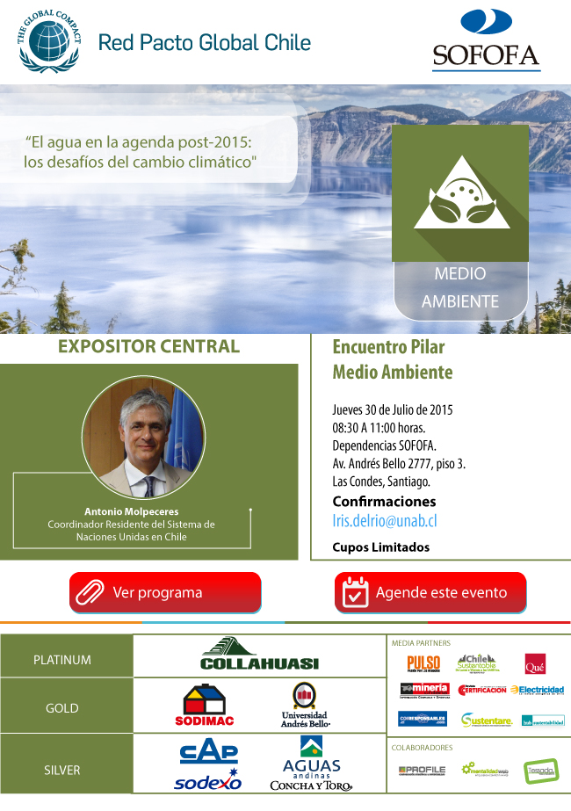
Encuentro Medio Ambiente
Santiago, 30 de julio 2015
Sofofa – Mailing
Notes:
75 Personas Asistentes
16% Gobierno
64 % Empresas
12 % Academia
8%Organismo Civil

Slide 18
Encuentro Anticorrupción
Santiago, 27 de agosto 2015
Sofofa - Díptico
Notes:
57 Personas Asistentes
68% Academia
21,66% Empresas
1% Gobierno
9% Organismo Civil
Durante la actividad se promovió una iniciativa impulsada desde la Oficina Mundial de Pacto Global, como una de las alternativas de participación disponible para adherentes a la Red en todos los países:
Call to Action: Iniciativa de casa matriz que promueve un llamado desde el sector privado a los gobiernos para que tomen acciones concretas en el tema de transparencia y anticorrupción, entendiendo que estos tienen efectos negativos en los negocios y por consecuencia en las economías. Se invita a las empresas a firmar una carta de por el responsable del Gobierno Corporativo de la empresa. Las empresas que firmen la carta serán reconocidas durante el evento de Aniversario del Principio 10, el día 10 de Diciembre 2014 Para nosotros como Red Local, es indispensable hacer uso de las plataformas de participación que están disponibles en los diferentes países para que se den a conocer entre nuestros adherentes y que puedan contar con estas herramientas en el abordaje de sus iniciativas particulares.

Slide 19
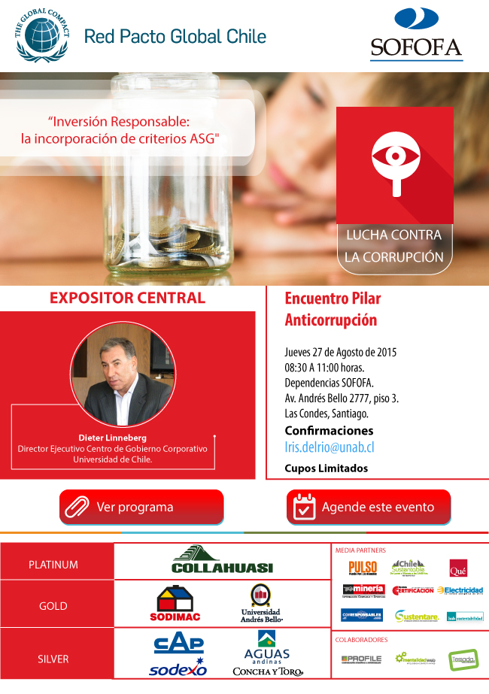
Encuentro Anticorrupción
Santiago, 27 de agosto 2015
Sofofa - Mailing
Notes:
57 Personas Asistentes
68% Academia
21,66% Empresas
1% Gobierno
9% Organismo Civil
Durante la actividad se promovió una iniciativa impulsada desde la Oficina Mundial de Pacto Global, como una de las alternativas de participación disponible para adherentes a la Red en todos los países:
Call to Action: Iniciativa de casa matriz que promueve un llamado desde el sector privado a los gobiernos para que tomen acciones concretas en el tema de transparencia y anticorrupción, entendiendo que estos tienen efectos negativos en los negocios y por consecuencia en las economías. Se invita a las empresas a firmar una carta de por el responsable del Gobierno Corporativo de la empresa. Las empresas que firmen la carta serán reconocidas durante el evento de Aniversario del Principio 10, el día 10 de Diciembre 2014 Para nosotros como Red Local, es indispensable hacer uso de las plataformas de participación que están disponibles en los diferentes países para que se den a conocer entre nuestros adherentes y que puedan contar con estas herramientas en el abordaje de sus iniciativas particulares.

Slide 20
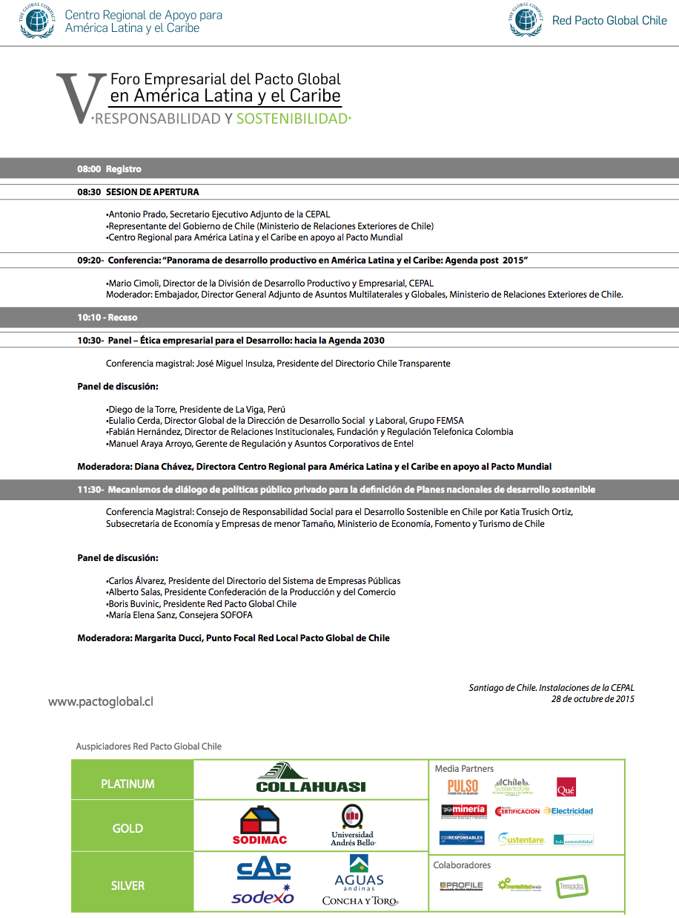
V Foro Empresarial
Santiago, 28 de octubre 2015
Cepal - Programa
Notes:
57 Personas Asistentes
68% Academia
21,66% Empresas
1% Gobierno
9% Organismo Civil
Durante la actividad se promovió una iniciativa impulsada desde la Oficina Mundial de Pacto Global, como una de las alternativas de participación disponible para adherentes a la Red en todos los países:
Call to Action: Iniciativa de casa matriz que promueve un llamado desde el sector privado a los gobiernos para que tomen acciones concretas en el tema de transparencia y anticorrupción, entendiendo que estos tienen efectos negativos en los negocios y por consecuencia en las economías. Se invita a las empresas a firmar una carta de por el responsable del Gobierno Corporativo de la empresa. Las empresas que firmen la carta serán reconocidas durante el evento de Aniversario del Principio 10, el día 10 de Diciembre 2014 Para nosotros como Red Local, es indispensable hacer uso de las plataformas de participación que están disponibles en los diferentes países para que se den a conocer entre nuestros adherentes y que puedan contar con estas herramientas en el abordaje de sus iniciativas particulares.

Slide 21
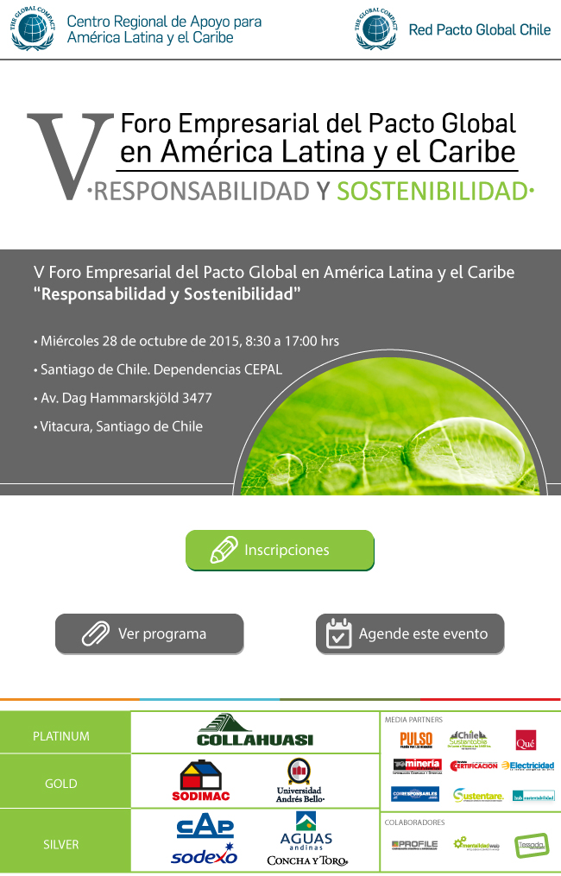
V Foro Empresarial
Santiago, 28 de octubre 2015
Cepal - Mailing
Notes:
57 Personas Asistentes
68% Academia
21,66% Empresas
1% Gobierno
9% Organismo Civil
Durante la actividad se promovió una iniciativa impulsada desde la Oficina Mundial de Pacto Global, como una de las alternativas de participación disponible para adherentes a la Red en todos los países:
Call to Action: Iniciativa de casa matriz que promueve un llamado desde el sector privado a los gobiernos para que tomen acciones concretas en el tema de transparencia y anticorrupción, entendiendo que estos tienen efectos negativos en los negocios y por consecuencia en las economías. Se invita a las empresas a firmar una carta de por el responsable del Gobierno Corporativo de la empresa. Las empresas que firmen la carta serán reconocidas durante el evento de Aniversario del Principio 10, el día 10 de Diciembre 2014 Para nosotros como Red Local, es indispensable hacer uso de las plataformas de participación que están disponibles en los diferentes países para que se den a conocer entre nuestros adherentes y que puedan contar con estas herramientas en el abordaje de sus iniciativas particulares.

Slide 22
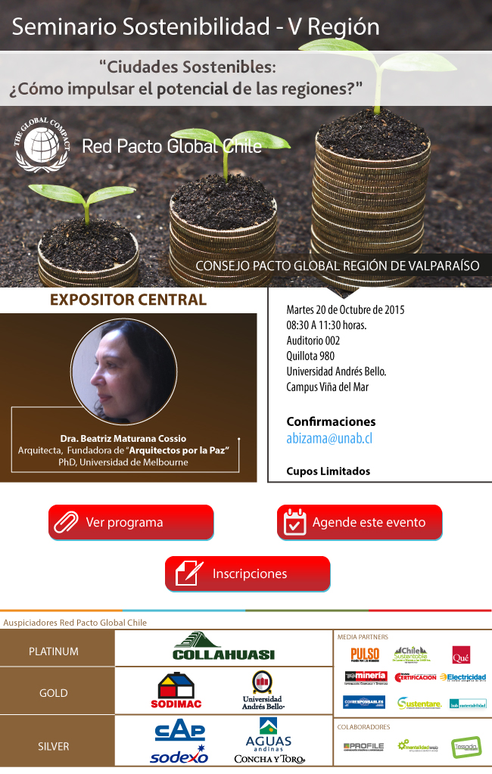
Seminario V Región
Viña del Mar, 20 de octubre 2015
Auditorio UNAB - Mailing
Notes:
57 Personas Asistentes
68% Academia
21,66% Empresas
1% Gobierno
9% Organismo Civil
Durante la actividad se promovió una iniciativa impulsada desde la Oficina Mundial de Pacto Global, como una de las alternativas de participación disponible para adherentes a la Red en todos los países:
Call to Action: Iniciativa de casa matriz que promueve un llamado desde el sector privado a los gobiernos para que tomen acciones concretas en el tema de transparencia y anticorrupción, entendiendo que estos tienen efectos negativos en los negocios y por consecuencia en las economías. Se invita a las empresas a firmar una carta de por el responsable del Gobierno Corporativo de la empresa. Las empresas que firmen la carta serán reconocidas durante el evento de Aniversario del Principio 10, el día 10 de Diciembre 2014 Para nosotros como Red Local, es indispensable hacer uso de las plataformas de participación que están disponibles en los diferentes países para que se den a conocer entre nuestros adherentes y que puedan contar con estas herramientas en el abordaje de sus iniciativas particulares.

Slide 23
Seminario VIII Región
Concepción, 24 de noviembre 2015
Auditorio UNAB - Mailing
Notes:
57 Personas Asistentes
68% Academia
21,66% Empresas
1% Gobierno
9% Organismo Civil
Durante la actividad se promovió una iniciativa impulsada desde la Oficina Mundial de Pacto Global, como una de las alternativas de participación disponible para adherentes a la Red en todos los países:
Call to Action: Iniciativa de casa matriz que promueve un llamado desde el sector privado a los gobiernos para que tomen acciones concretas en el tema de transparencia y anticorrupción, entendiendo que estos tienen efectos negativos en los negocios y por consecuencia en las economías. Se invita a las empresas a firmar una carta de por el responsable del Gobierno Corporativo de la empresa. Las empresas que firmen la carta serán reconocidas durante el evento de Aniversario del Principio 10, el día 10 de Diciembre 2014 Para nosotros como Red Local, es indispensable hacer uso de las plataformas de participación que están disponibles en los diferentes países para que se den a conocer entre nuestros adherentes y que puedan contar con estas herramientas en el abordaje de sus iniciativas particulares.

Slide 24
Seminario Regionales
Santiago, octubre y noviembre 2015
Auditorio UNAB - Díptico
Notes:
57 Personas Asistentes
68% Academia
21,66% Empresas
1% Gobierno
9% Organismo Civil
Durante la actividad se promovió una iniciativa impulsada desde la Oficina Mundial de Pacto Global, como una de las alternativas de participación disponible para adherentes a la Red en todos los países:
Call to Action: Iniciativa de casa matriz que promueve un llamado desde el sector privado a los gobiernos para que tomen acciones concretas en el tema de transparencia y anticorrupción, entendiendo que estos tienen efectos negativos en los negocios y por consecuencia en las economías. Se invita a las empresas a firmar una carta de por el responsable del Gobierno Corporativo de la empresa. Las empresas que firmen la carta serán reconocidas durante el evento de Aniversario del Principio 10, el día 10 de Diciembre 2014 Para nosotros como Red Local, es indispensable hacer uso de las plataformas de participación que están disponibles en los diferentes países para que se den a conocer entre nuestros adherentes y que puedan contar con estas herramientas en el abordaje de sus iniciativas particulares.

Slide 25
APARICIONES EN PRENSA
EVENTOS
RED PACTO GLOBAL CHILE
Marzo 2013

Slide 26
APARICIONES EN PRENSA
EVENTOS
RED PACTO GLOBAL CHILE
Medio: Radio Infinita
Programa: Chile Sustentable
*Set de entrevistas y menciones respecto de los eventos.

Slide 27
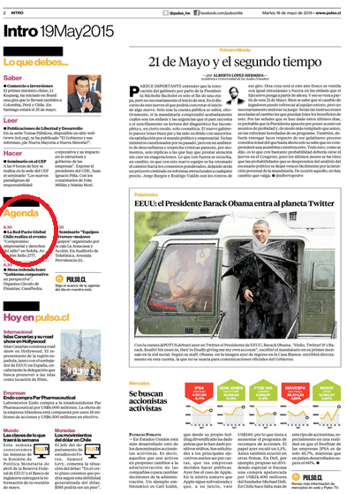
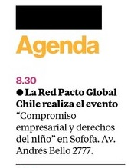
APARICIONES EN PRENSA
EVENTOS
RED PACTO GLOBAL CHILE
Medio: El Pulso / Agenda
Fecha: 19 de mayo 2015
Valorización: $300.000.- + I.V.A

Slide 28
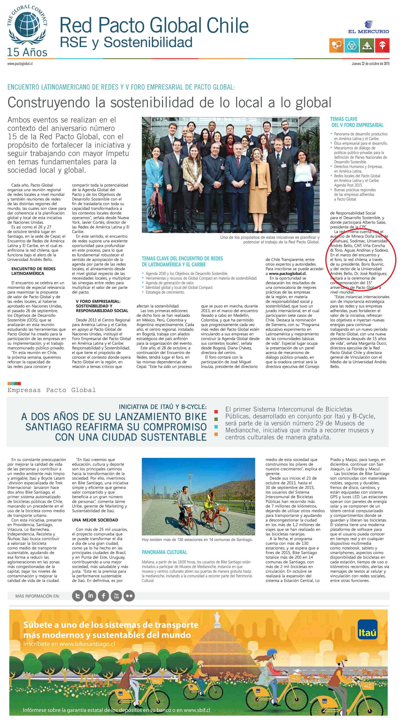
APARICIONES EN PRENSA
EVENTOS
RED PACTO GLOBAL CHILE
Medio: El Mercurio / Cuerpo B
Fecha: 22 de octubre 2015
Valorización: $2.950.000.- + I.V.A

Slide 29
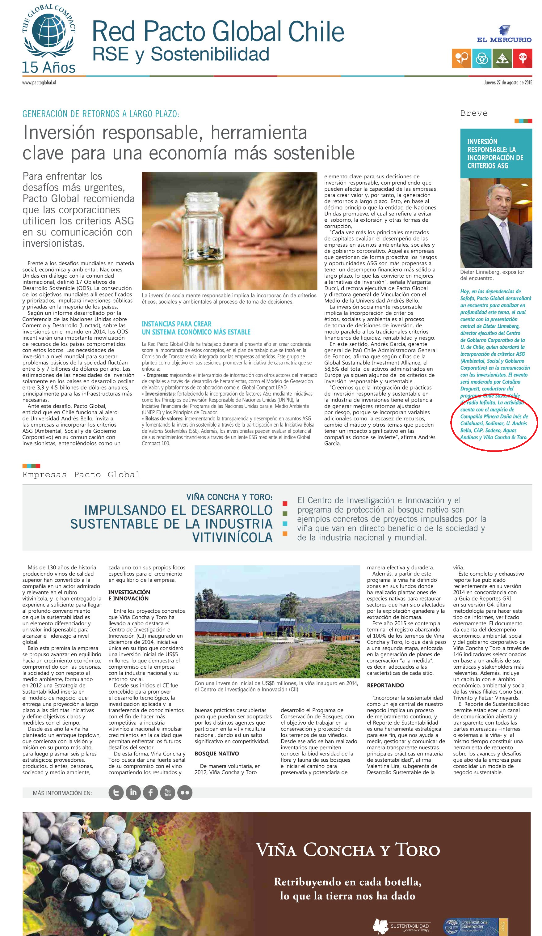
APARICIONES EN PRENSA
EVENTOS
RED PACTO GLOBAL CHILE
Medio: El Mercurio / Cuerpo B
Fecha: 27 de agosto 2015
Valorización: $2.950.000.- + I.V.A

Slide 30
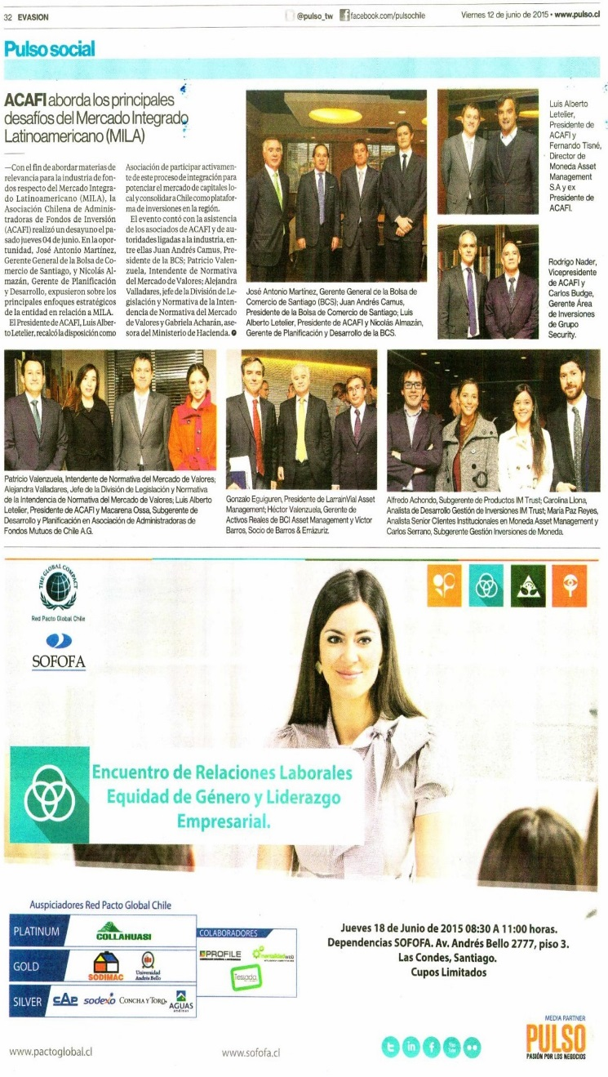
APARICIONES EN PRENSA
EVENTOS
RED PACTO GLOBAL CHILE
Medio: El Pulso / Aviso
Fecha: 12 de junio 2015
Valorización: $$2.349.600.- + I.V.A
Marzo 2013

Slide 31
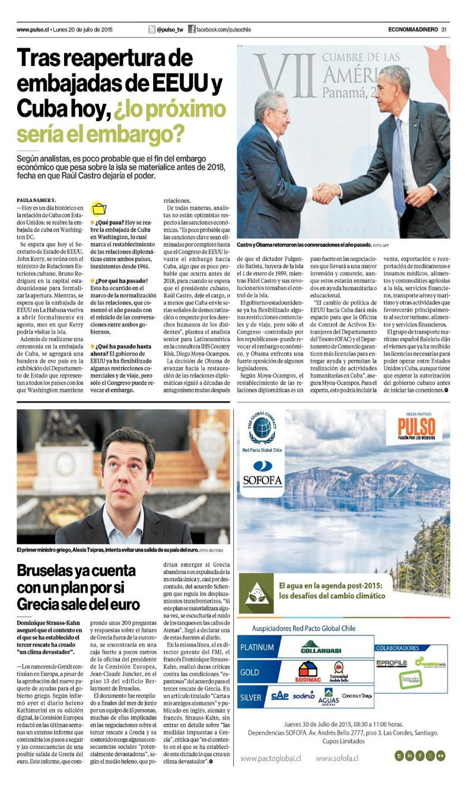
APARICIONES EN PRENSA
EVENTOS
RED PACTO GLOBAL CHILE
Medio: El Pulso / Aviso
Fecha: 20 de julio 2015
Valorización: $-$2.349.600.- + I.V.A
Marzo 2013

Slide 32
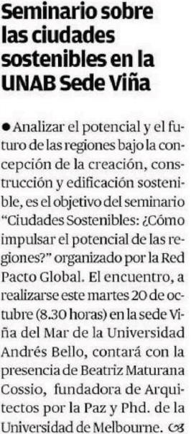
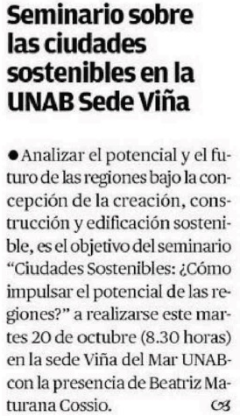
APARICIONES EN PRENSA
EVENTOS
RED PACTO GLOBAL CHILE
Medio: Mercurio Valparaíso / Agenda
Fecha: 19 de octubre 2015
Valorización: $200.000.- + I.V.A
Medio: Mercurio Valparaíso / Agenda
Fecha: 19 de octubre 2015
Valorización: $200.000.- + I.V.A

Slide 33
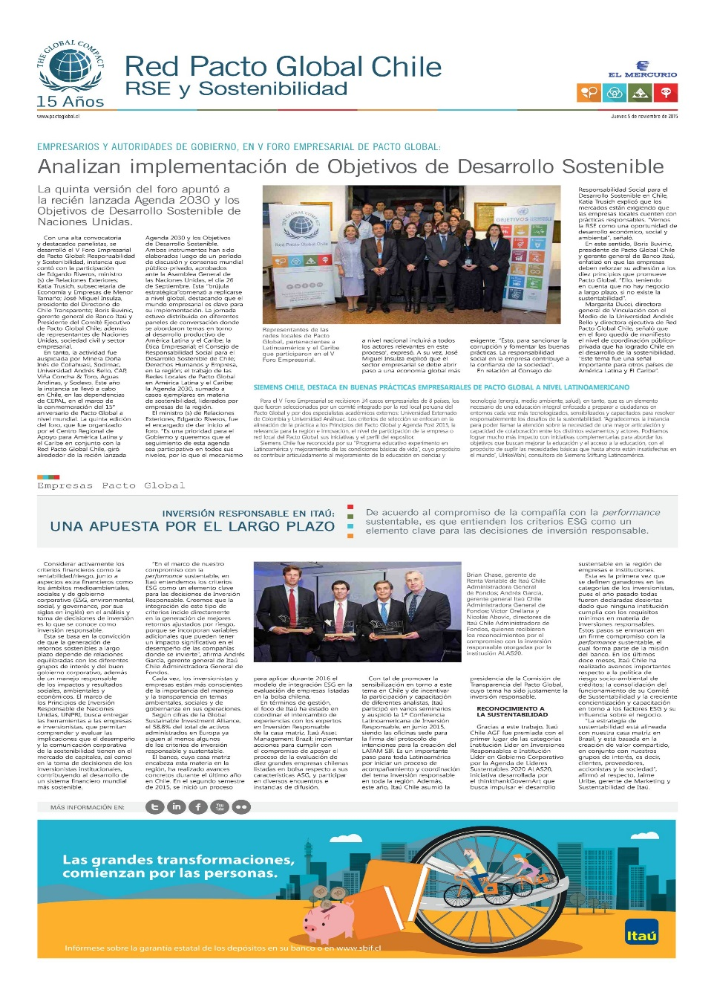
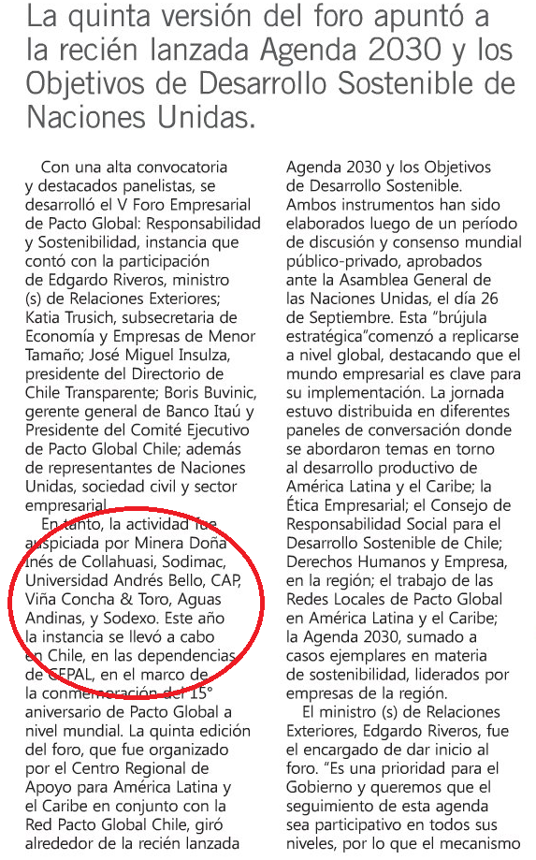
APARICIONES EN PRENSA
EVENTOS
RED PACTO GLOBAL CHILE
Medio: El Mercurio / Cuerpo B
Fecha: 05 de noviembre 2015
Valorización: $2.950.000.- + I.V.A

Slide 34
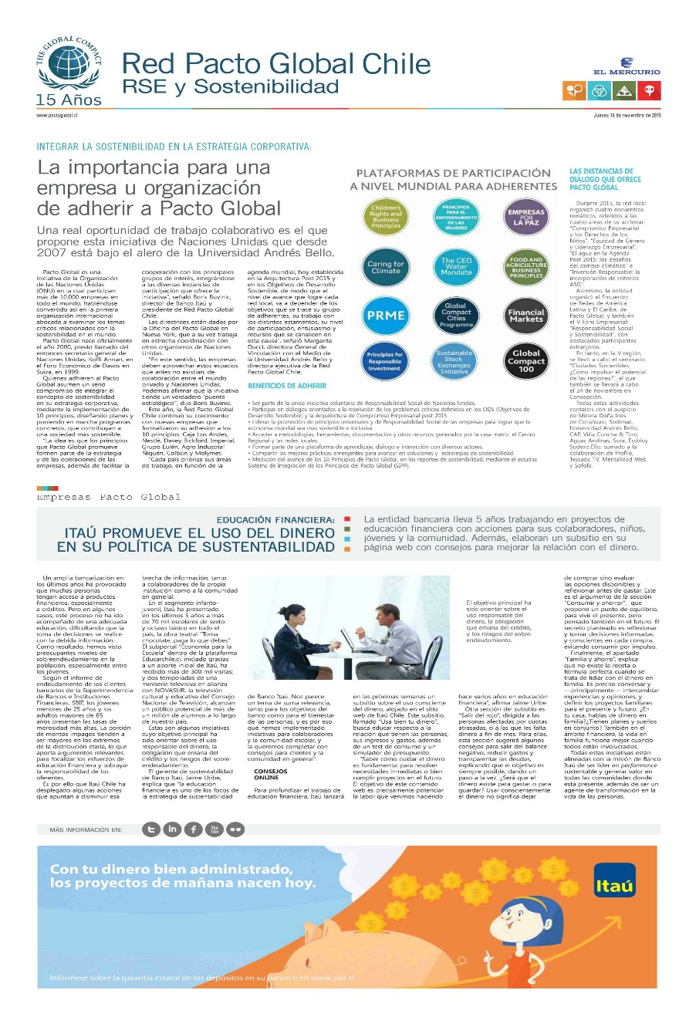
APARICIONES EN PRENSA
EVENTOS
RED PACTO GLOBAL CHILE
Medio: El Mercurio / Cuerpo B
Fecha: 19 de noviembre 2015
Valorización: $2.950.000.- + I.V.A
Marzo 2013

Slide 35
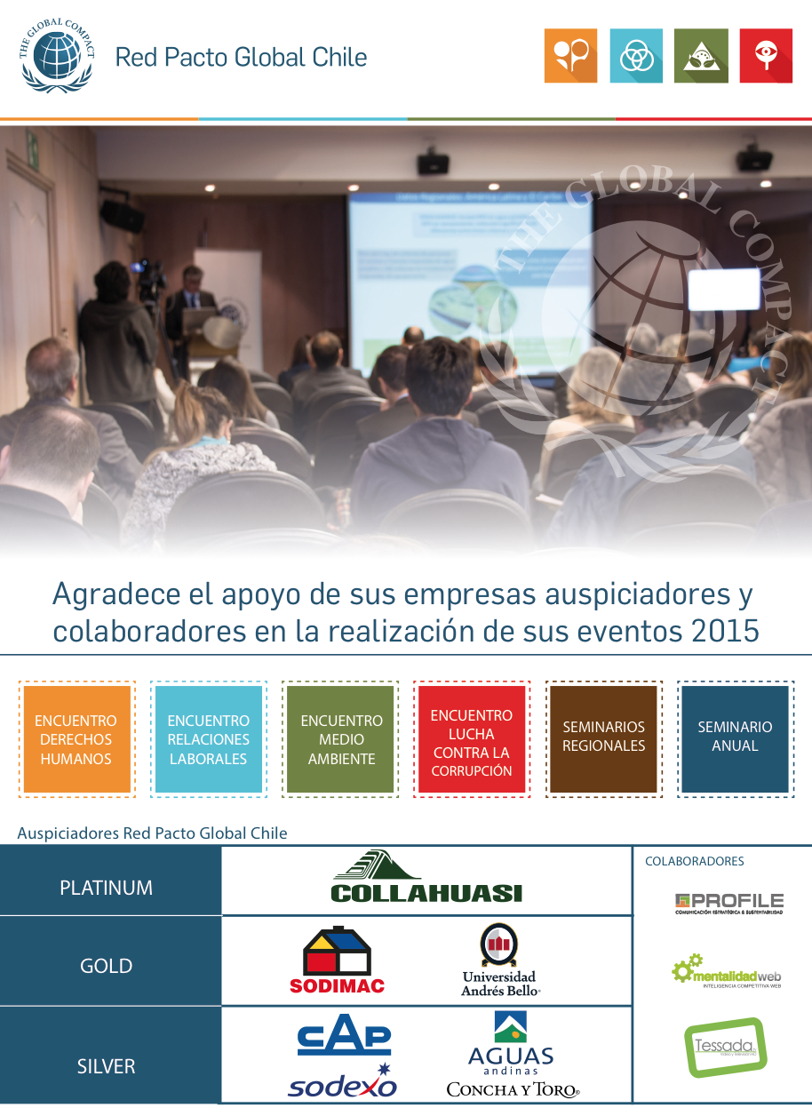
APARICIONES EN PRENSA
EVENTOS
RED PACTO GLOBAL CHILE
Medio: Revista Certificación / Aviso
Fecha: 01 de diciembre 2015
Valorización: $750.000.- + I.V.A
Marzo 2013

